Slide 1
Como usar o bitcoin
Capítulo #7
7.0 Introdução
7.1 Adquirir e transferir bitcoin
7.1.1 Ponto a ponto: presencial
7.1.2 Ponto a ponto: online
7.1.3 Corretoras centralizadas
7.2 Uma introdução às carteiras Bitcoin
7.2.1 Carteiras custodiais e não-custodiais
7.2.2 Diferentes tipos de carteiras Bitcoin
7.2.3 Código aberto e código fechado
7.3 Configurar uma carteira móvel de Bitcoin
7.4 Receber e enviar transações
7.5 Poupar em bitcoin
7.6 Não confies, verifica

Slide 2
7.0 Introdução
Porque haveria alguém de confiar em “dinheiro de nerds”, em vez do dinheiro do banco central? Foram “nerds” que deram origem à internet. Os bancos deram origem à Grande Depressão.
Andreas M. Antonopoulos

Slide 3

7.1 Adquirir e transferir bitcoin
Receber o teu salário em bitcoin
Minerar bitcoin
Trocar presencialmente moeda fiduciária por bitcoin.
Trocar online moeda fiduciária por bitcoin.

Slide 4
7.1 Adquirir e transferir bitcoin
As transações Ponto a Ponto (P2P) permitem a compra e venda direta de bitcoin entre pessoas, sem intermediários, oferecendo maior privacidade e liberdade de negociação.
7.1.1 Ponto a ponto: presencial
7.1.2 Ponto a ponto: online
Encontro físico.
Simples e rápido, mas exige confiança e segurança no encontro.
Plataformas P2P na internet
Não é necessário confiar dados ou dinheiro a terceiros.
Plataformas usam sistemas de garantia.
Garante segurança e evita fraudes.

Slide 5

7.1 Adquirir e transferir bitcoin
7.1.3 Corretoras centralizadas
Forma mais fácil de comprar e vender bitcoin.
Exige verificação de identidade, expondo dados pessoais a riscos.
Controla os teus bitcoins.
Pode usar ou desviar fundos ou até colapsar.
No Bitcoin, não há resgates nem criação de mais moedas para cobrir perdas.

Slide 6
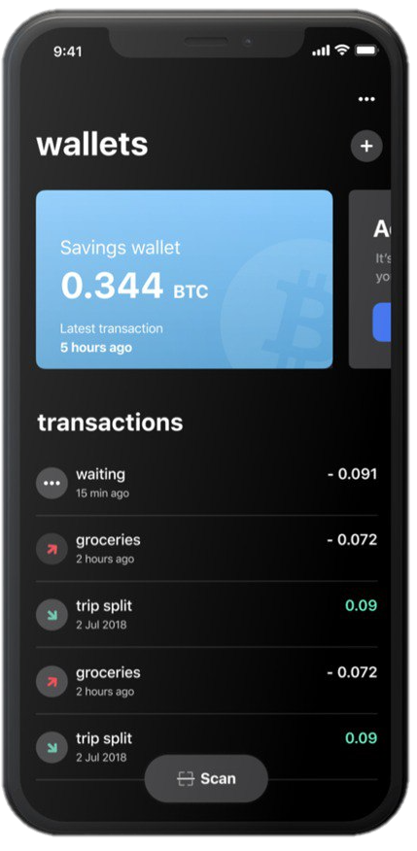
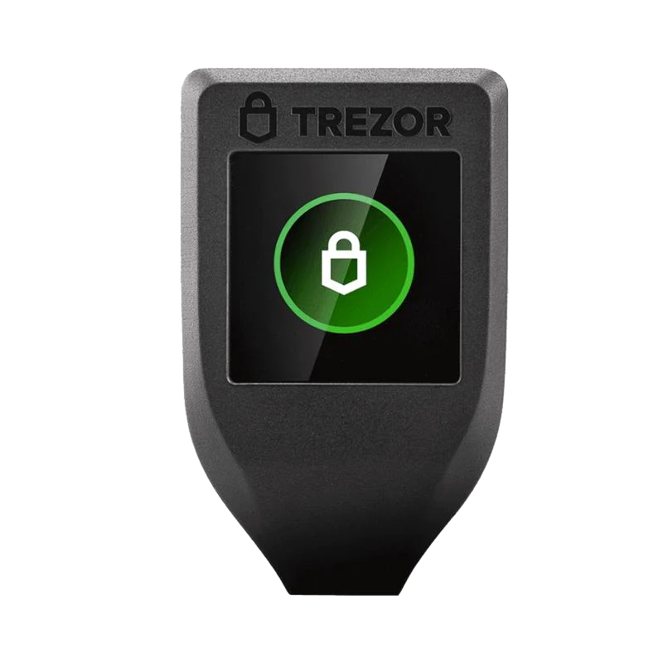
7.2 Uma introdução às carteiras Bitcoin
Só se é proprietário de bitcoin quando se tem as chaves privadas que permitem assinar transações e transferir a propriedade desse bitcoin para outra pessoa.
Dois conceitos que utilizamos, quando nos referimos a uma “carteira” bitcoin:
Dispositivo que armazena uma chave mestra privada a partir da qual se pode gerar chaves públicas.
Interface móvel ou de computador, a partir da qual se pode interagir com a rede Bitcoin.

Slide 7
7.2.1 Carteiras custodiais e não-custodiais
Carteiras não-custodiais
Carteiras custodiais
O utilizador detém as chaves privadas, o bitcoin pertence-lhe por completo.
Total controlo e independência sobre os fundos, sem interferência externa
Total responsabilidade — se a frase de recuperação for perdida, não há forma de recuperar o acesso.
O “teu” bitcoin está na posse de terceiros (custódios).
Maior conveniência e suporte em caso de perda de acesso.
Menor segurança — os fundos estão online e sob controlo do custódio, que pode restringir ou congelar contas.

Slide 8

7.2.1 Carteiras custodiais e não-custodiais
Se as não são tuas, as também não
chaves
moedas

Slide 9
7.2.2 Diferentes tipos de carteiras Bitcoin
Carteira Online
Acesso através de um browser.
Fácil de usar e aceder.
Menos Segura. Pode ser hackeada.
Carteira Móvel
Instalada num telemóvel.
Conveniente. Acesso em qualquer lado.
Pode ser perdida se o dispositivo desaparecer ou for hackeado.
Carteira de Computador
Instalada num computador.
Mais segura do que as carteiras online. Pode ser usada offline.
Pode ser hackeada.

Slide 10




7.2.2 Diferentes tipos de carteiras Bitcoin
Carteira Física
Dispositivo físico que armazena bitcoin offline.
Muito segura. Pode ser utilizada offline.
Os fundos podem ser irrecuperáveis se o dispositivo desaparecer.
Carteira de Papel
Um registo físico das chaves privadas e públicas de uma carteira Bitcoin.
Muito segura. Pode ser utilizada offline.
Pode ser perdida se o registo físico for perdido ou roubado.
Tendo em conta que as chaves podem ser movidas de um dispositivo para outro, o estatuto da tua carteira Bitcoin não é definitivo.

Slide 11
7.2.2 Diferentes tipos de carteiras Bitcoin
Aspetos a ter em consideração ao escolher uma carteira Bitcoin:
Segurança
Privacidade
Facilidade de Utilização
Compatibilidade
Taxas
Reputação
Controlo
7.2.3 Código aberto e código fechado
Código aberto (open-source) permite que a comunidade analise e melhore o software.
Garante transparência e segurança: o código pode ser auditado por qualquer pessoa.
Se o projeto deixar de ser mantido, outros podem continuar o desenvolvimento.
Tal como o Bitcoin é de código aberto, o ideal é que a tua carteira também o seja.

Slide 12
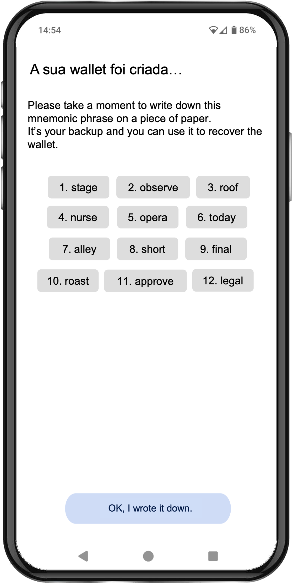
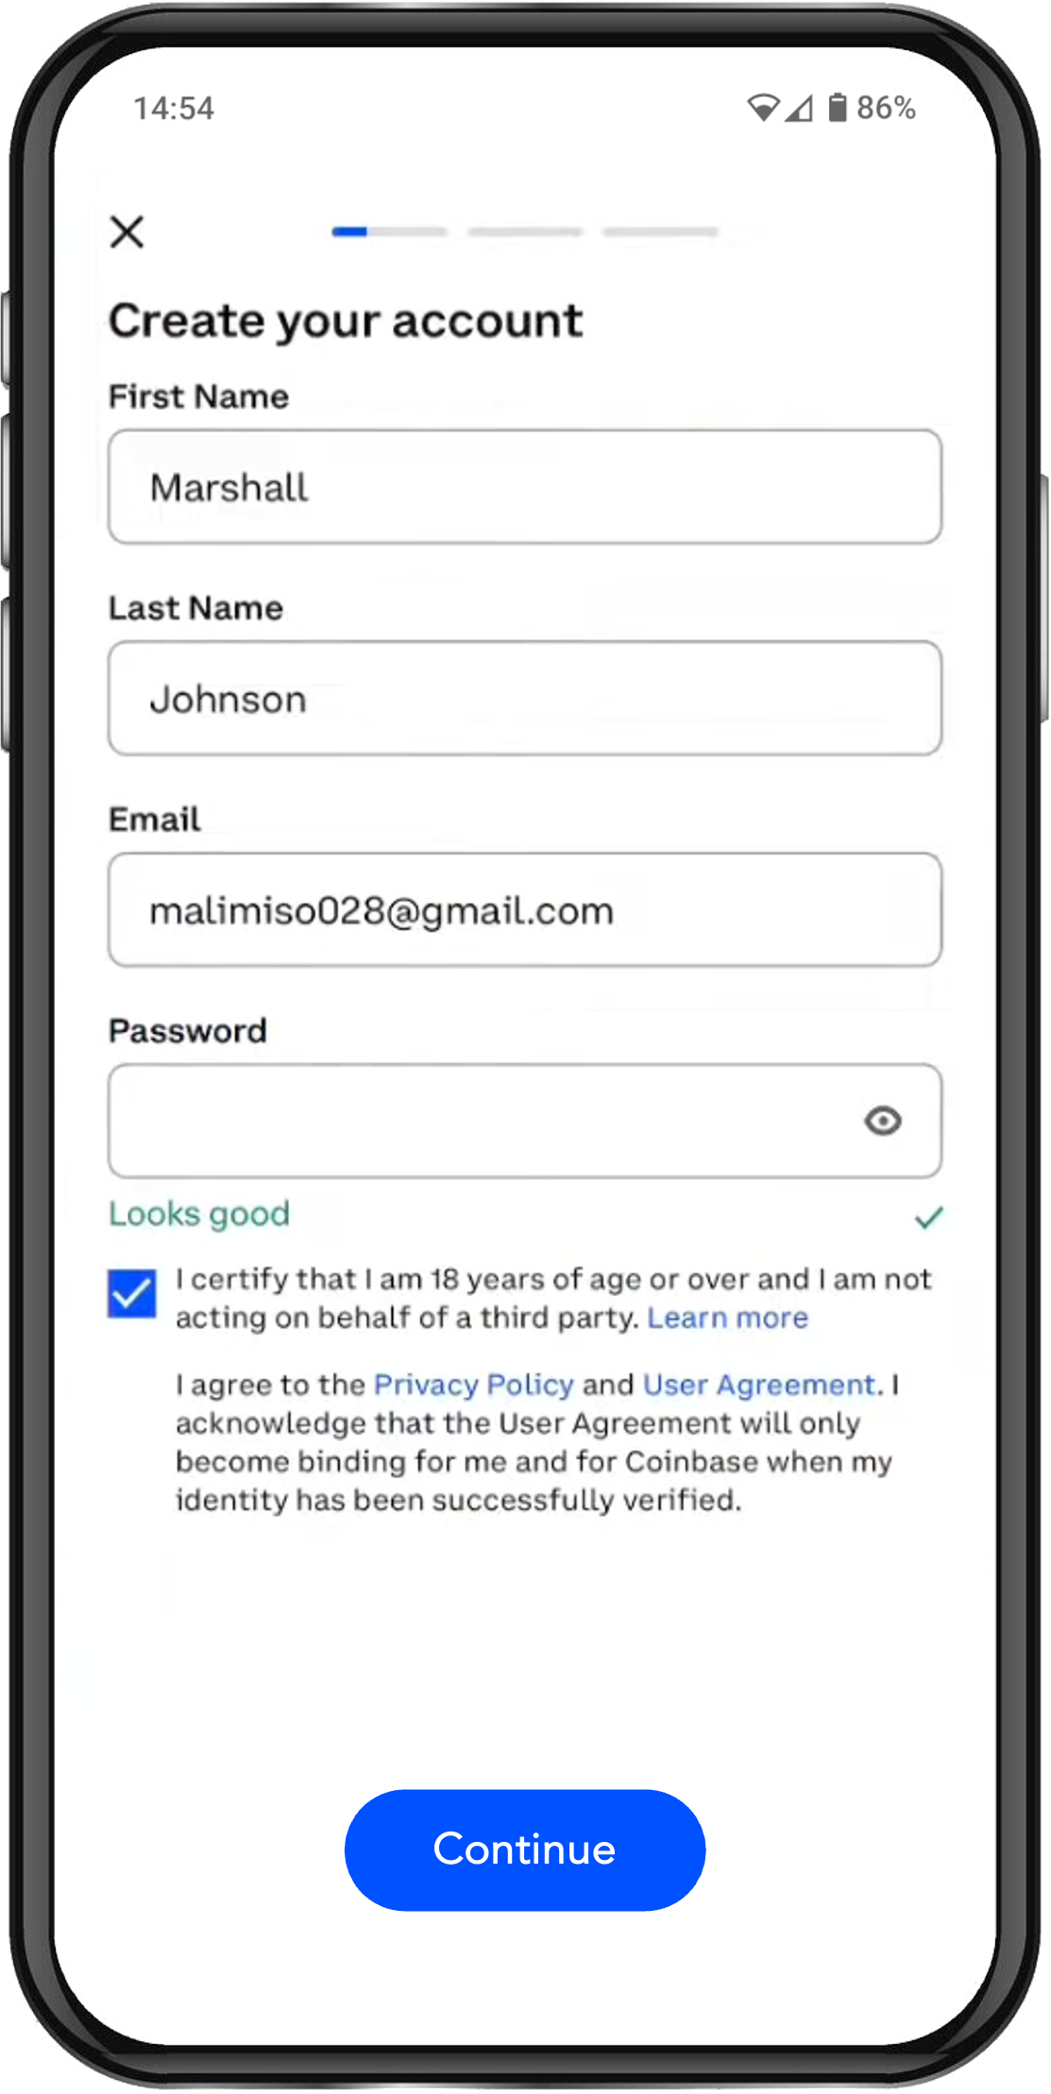
7.3 Configurar uma carteira móvel de Bitcoin
Carteira não-custodial
És tu quem gera e guarda a frase de recuperação.
Deténs o controlo total sobre as tuas chaves privadas.
Carteira custodial
Crias uma conta com o fornecedor.
É o fornecedor quem guarda as chaves por ti.

Slide 13










7.4 Receber e enviar transações
Uma transação Bitcoin é uma transferência de propriedade do bitcoin existente para um novo proprietário.
Como Funciona uma Transação de Bitcoin
A rede atualiza o livro-razão para refletir essa mudança.
Sem intermediários: não existe um processador de pagamentos central.
Alguém solicita uma transação
A transação é transmitida para os computadores
P2P (nós)
Os mineradores verificam a transação
A transação está completa
O novo bloco é adicionado à blockchain existente
As transações são combinadas para formar um bloco de dados

Slide 14

7.5 Poupar em bitcoin
Proteção contra inflação
Bitcoin preserva o valor do teu dinheiro ao longo do tempo.
Independência financeira
Não pode ser controlado nem confiscado por terceiros.
Tranquilidade
Quando bem armazenado, é a única forma de propriedade verdadeiramente tua.
Poupança a longo prazo
Guardar e acumular bitcoin é investir no teu futuro e no da tua família.

Slide 15

7.6 Não confies, verifica
O Bitcoin não tem líderes nem autoridades centrais.
Desconfia de promessas de lucro fácil ou de projetos que dizem ser “o próximo Bitcoin”.
Ao verificares a informação, proteges o teu bitcoin e o teu dinheiro.
Seguindo este princípio, ganhas autonomia, segurança e confiança no uso do Bitcoin.

Slide 16


